Slide 1
胚胎工程一轮复习

Slide 2
对于胚胎工程在我们生活中的应用，你知道的有哪些？
请你说说试管婴儿技术涉及哪些胚胎工程中具体技术？
体外受精
胚胎移植
精子
受精卵
早期胚胎
子宫
个体
卵子
早期胚胎发育

Slide 3
第一代试管婴儿技术
资料1：第一代试管婴儿技术即体外受精联合胚胎移植技术，该技术的实现大致可归纳为以下五个步骤: 超排卵→精子和卵子的采集→体外受精→胚胎的体外培养→胚胎移植到子宫内继续发育。
1.如何使供体母方超排卵？
注射促性腺激素
2.采集得到的精子和卵子能直接进行体外受精吗？
卵子要在体外进行成熟培养至MⅡ中期
精子要在体外进行获能培养（即获得受精的能力）
培养法或化学诱导法
3.体外受精模拟的是哺乳动物哪里的环境？
输卵管

Slide 4
第一代试管婴儿技术
资料1：第一代试管婴儿技术即体外受精联合胚胎移植技术，该技术的实现大致可归纳为以下五个步骤: 超排卵→精子和卵子的采集→体外受精→胚胎的体外培养→胚胎移植到子宫内继续发育。
4.判断：哺乳动物体外受精后的早期胚胎培养不需要额外提供营养物质
培养液的成分除了有机盐、氨基酸、无机盐等营养物质以外，还需添加血清或血浆
5.在有些国家代孕是合法的，若要将早期的胚胎移入到另一个受体母体内，应做如何处理？
选择有健康体质和正常繁殖能力的母体，并对其进行服用孕激素同期发情处理
6.判断：体外培养发育到原肠胚期的胚胎即可进行移植
使用免疫抑制剂以避免代孕母体对植入胚胎的排斥反应

Slide 5
例题：哺乳动物卵原细胞减数分裂形成成熟卵子的过程，只有在促性腺激素和精子的诱导下才能完成。下面为某哺乳动物卵子及早期胚胎的形成过程示意图（N表示染色体组）
据图分析，下列叙述错误的是（ ）
A．次级卵母细胞形成的过程需要激素调节
B．细胞Ⅲ只有在精子的作用下才能形成成熟卵子
C．Ⅱ、Ⅲ和Ⅳ细胞分裂后期染色体数目相同
D．培育转基因动物应选择细胞Ⅳ作为受体细胞
C

Slide 6
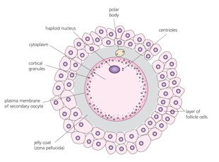
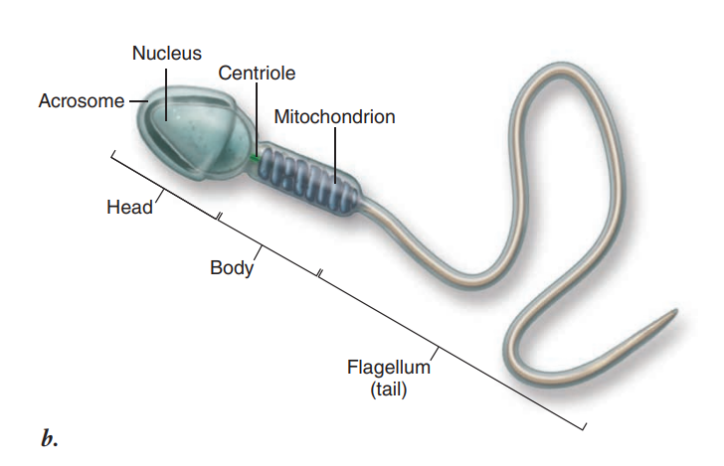
第一代试管婴儿技术
资料1：第一代试管婴儿技术即体外受精联合胚胎移植技术，该技术的实现大致可归纳为以下五个步骤: 超排卵→精子和卵子的采集→体外受精→胚胎的体外培养→胚胎移植到子宫内继续发育。
缺陷：第一代试管婴儿技术对精子质量有较高要求，这就无法满足精子质量低下患者的需求。
思考1：结合体内受精过程，如何克服这个问题呢？

Slide 7
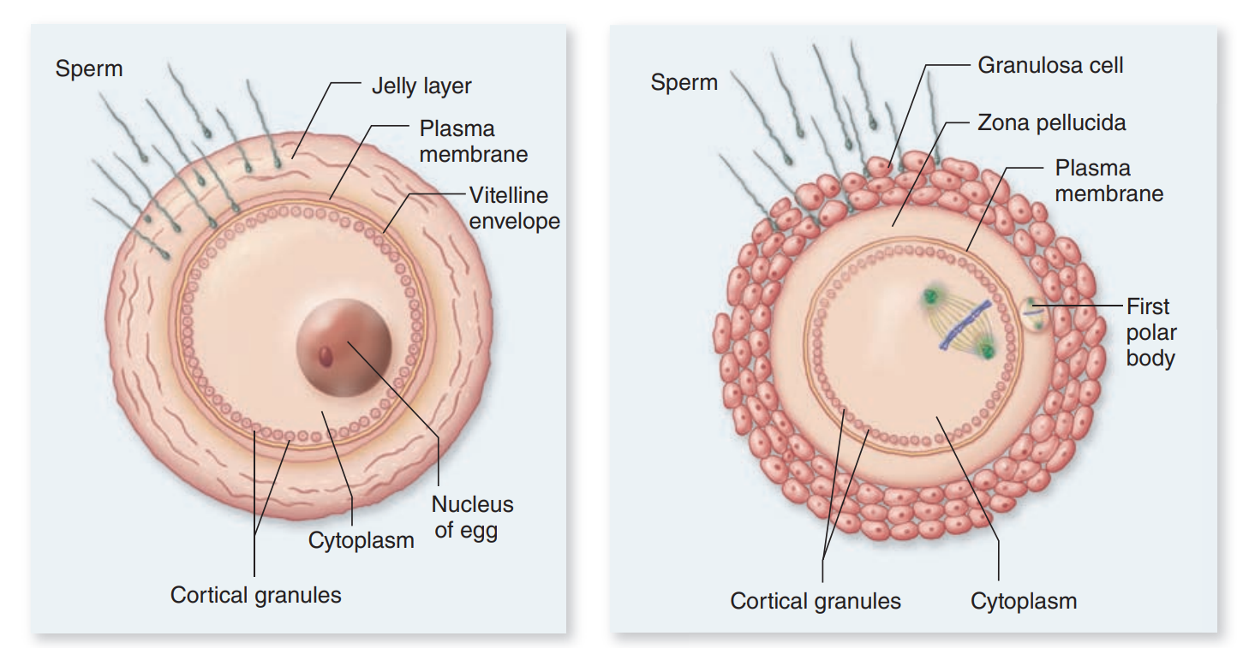
第二代试管婴儿技术
资料2：又名胞质内单精子显微注射技术它致力于攻克男性的生殖障碍。显微镜下将成熟卵细胞固定住，然后利用微量加样器刺穿卵细胞膜将精子释放于卵子的胞质内，也就是以人工注射代替精卵的自然结合，因此可克服由男性精子质量不佳、数量不足或梗阻性无精症等引起的生殖问题，胞质内单精子注射技术解决了自然受精失败的问题。
思考2：基于以上技术的改进，还能避免什么现象的发生？
防止多精入卵
7.体内受精时防止多精入卵的屏障有哪些？
透明带反应
卵细胞膜反应

Slide 8
C

Slide 9
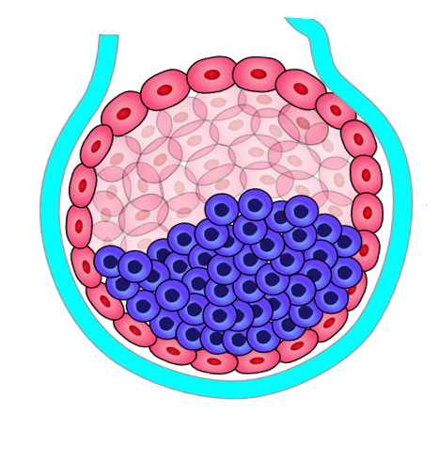
囊胚腔
卵裂期胚胎内细胞及物质变化规律
项目 | 变化
胚胎体积
细胞数量
每个细胞体积
DNA总量
每个细胞内的DNA总量
有机物总总量
有机物种类
滋养层
不变
增加
内细胞团
减少
增加
囊胚进一步扩大，会导致透明带破裂，胚胎从其中伸展出来，这一过程叫做孵化。
不变
减少
增加

Slide 10
第二代试管婴儿技术
资料2：又名胞质内单精子显微注射技术它致力于攻克男性的生殖障碍。显微镜下将成熟卵细胞固定住，然后利用微量加样器刺穿卵细胞膜将精子释放于卵子的胞质内，也就是以人工注射代替精卵的自然结合，因此可克服由男性精子质量不佳、数量不足或梗阻性无精症等引起的生殖问题，胞质内单精子注射技术解决了自然受精失败的问题。
思考3：第二代试管婴儿技术可能存在哪些缺陷呢？
资料补充：精子－透明质酸结合分析技术，该技术是将精子与透明质酸水凝胶微滴共同置于培养皿上，选取与微滴相结合的精子作为试管婴儿的材料。因透明质酸是卵细胞凝胶层的主要成分，所以能主动与微滴结合的精子更为健康成熟。
思考4：对一些有严重遗传病或染色体异常的夫妇来说，如何通过试管婴儿技术实现他们的孩子梦呢？

Slide 11
第三代试管婴儿技术
资料3：为了解决这些问题，在辅助生殖手段的基础上产生了第三代试管婴儿技术，即胚胎移植前的遗传学诊断。该技术是根据现代分子生物学原理，对体外受精获得的胚胎进行遗传学分析，实现胚胎在植入前的质量检查。该技术主要分为两个步骤: 活体组织检查和遗传诊断。活体组织检查是指取极体、卵裂球细胞或囊胚的滋养层细胞作为胚胎代表，等待遗传诊断。遗传诊断手段主要包括: 聚合酶链式反应( PCR) 及其相关技术等。
例题：一位患有单基因显性遗传病的妇女（其父亲与丈夫表现型正常）想生育一个健康的孩子。医生建议对极体进行基因分析，筛选出不含该致病基因的卵细胞，采用试管婴儿技术辅助生育后代，技术流程示意图如下。
B
下列叙述正确的是（ ）
A．可判断该致病基因位于X染色体上 B．可选择极体1或极体2用于基因分析
C．自然生育患该病子女的概率是25% D．在获能溶液中精子入卵的时期是③

Slide 12
第四代试管婴儿技术
资料4：即为卵浆置换技术。该技术的主要方法是: 首先取得女性的卵细胞核，并将其移植入优质的去核卵细胞内，使两者重组成活力较强的卵细胞; 重组的卵细胞在体外受精形成胚胎后移植入母体子宫，并完成后续发育。
思考4：这种技术的实施可能会带来哪些伦理问题？
三亲婴儿
例题：世界首个核移植“三亲婴儿”在美国诞生。其培养过程如下图，请据图回答下列问题：

Slide 13
超数排卵
(1)在卵母细胞的获取过程中，需要对女性进行____________处理，该处理可能会带来的危害有：①____________________________ ； ②_____________________ 。
(2)细胞A的培养过程③所需气体主要有O₂和CO₂，CO₂的主要作用是______________ 。
导致卵巢早衰、影响孕妇内分泌功能
影响胎儿的健康发育
维持培养液的pH
(3)卵子与精子在发生上的重要区别是_________________________________________ ；过程④受精完成的标志是____________________________ 。
(4)为了提高已有胚胎的利用率，可采用_________技术。若选用囊胚期的胚胎，操作过程中要特别注意的问题是____________________ 。
精子的发生是连续的而卵子的发生是不连续的
雌雄原核融合
胚胎分割
将内细胞团均等分割

Slide 15
超数排卵
(1)在卵母细胞的获取过程中，需要对女性进行____________处理，该处理可能会带来的危害有：①____________________________ ； ②_____________________ 。
(2)细胞A的培养过程③所需气体主要有O₂和CO₂，CO₂的主要作用是______________ 。
导致卵巢早衰、影响孕妇内分泌功能
影响胎儿的健康发育
维持培养液的pH
(3)卵子与精子在发生上的重要区别是_________________________________________ ；过程④受精完成的标志是____________________________ 。
(4)为了提高已有胚胎的利用率，可采用_________技术。若选用囊胚期的胚胎，操作过程中要特别注意的问题是____________________ 。
(5)设计试管婴儿技术与解决不孕问题而进行的试管婴儿技术的主要区别是前者需要在植入前对胚胎进行_____________________________ 。
(6)婴儿的遗传物质来自于_________。
精子的发生是连续的而卵子的发生是不连续的
雌雄原核融合
胚胎分割
将内细胞团均等分割
遗传学诊断
甲乙丙

Slide 16
D
例题：胚胎工程中各种胚胎操作技术如图所示。下列分析正确的是（ ）
A．从良种公牛体内获得的精子可以直接与获能的卵细胞结合受精
B．早期囊胚a、b、c基因型相同，但发育得到的个体表现型不一定相同
C．d可直接移植给受体，得到小牛的途径属于有性生殖
D．胚胎移植时因代孕牛几乎对胚胎无免疫排斥，因此无需使用免疫抑制剂

Slide 17
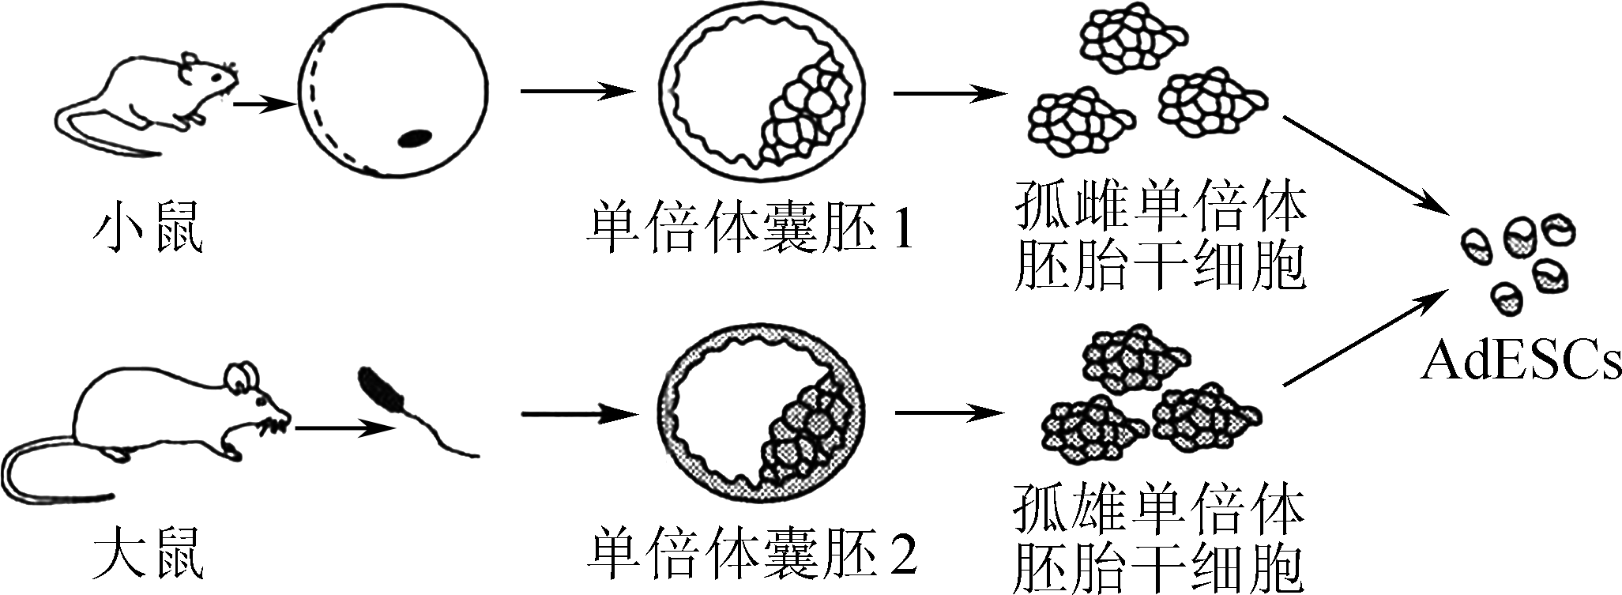
进一步应用
例题：我国科研人员利用大鼠、小鼠两个远亲物种创造出世界首例异源二倍体胚胎干细胞(AdESCs)，具体流程如下图。下列有关叙述错误的是
C
A．该项技术能突破生殖隔离获得哺乳动物远亲物种的杂种细胞
B．AdESCs的获得涉及动物细胞融合技术和早期胚胎培养技术等
C．AdESCs的染色体数目与大鼠—小鼠体细胞融合的杂种细胞的相同
D．图中囊胚中的所有细胞都不存在同源染色体

